Slide 1
OurSudoku 可行性初分析 && 项目开发计划
主讲人：张鑫

Slide 2
目录
01
操作可行性
CONTENTS
01，02，03可以合为一个可行性分析，但要体现三个的顺序
02
技术可行性
03
经济可行性
04
项目开发计划
05
其他

Slide 3
可行性分析
01
单击此处添加文本具体内容，简明扼要的阐述您的观点。

Slide 4
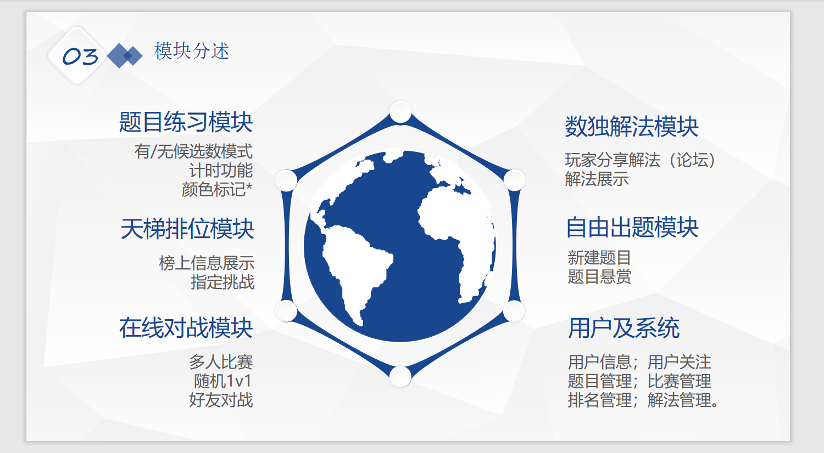
这页放项目简介模块介绍那一页

Slide 5
操作可行性分析
用户组介绍：我们找了四位用户分别是：（待补充。暂定有软工17章振宇+计算机18王灵霜+财管19栾（luan）吉泽+视传19戴妍）
我们组内首先对所有模块进行了操作可行性分析，经过分析过后发现了两点疑问
疑问一：题目练习模块的候选数模式，是使用纯点击还是点击+键盘输入方式
疑问二：数独解法模块玩家分享解法是采用博客还是论坛形式
我们将我们的模块介绍给了我们的用户组，经过和用户组的商讨，用户对我们已经提出的大部分模块都给与了赞同，再上述的两个疑问上，用户觉得（）和（）再操作上更合适。
同时，组内在讨论天梯排位模块的指定挑战模块时发现，该模块会影响天梯排位的公平性，即底排位用户可以通过恶意挑战来拉低高排位用户的天梯分数，经过我们和用户再次沟通后，用户也觉得这个指定挑战会影响天梯的排名，于是从操作可行性上我们决定删除这个模块。

Slide 6
技术可行性重点及分类
前端
题目练习模块
玩家分享解法（博客）
后端
天梯排位规则
在线对战
题目是否唯一解

Slide 7
前端技术可行性分析
66写

Slide 8
后端技术可行性分析
py写

Slide 9
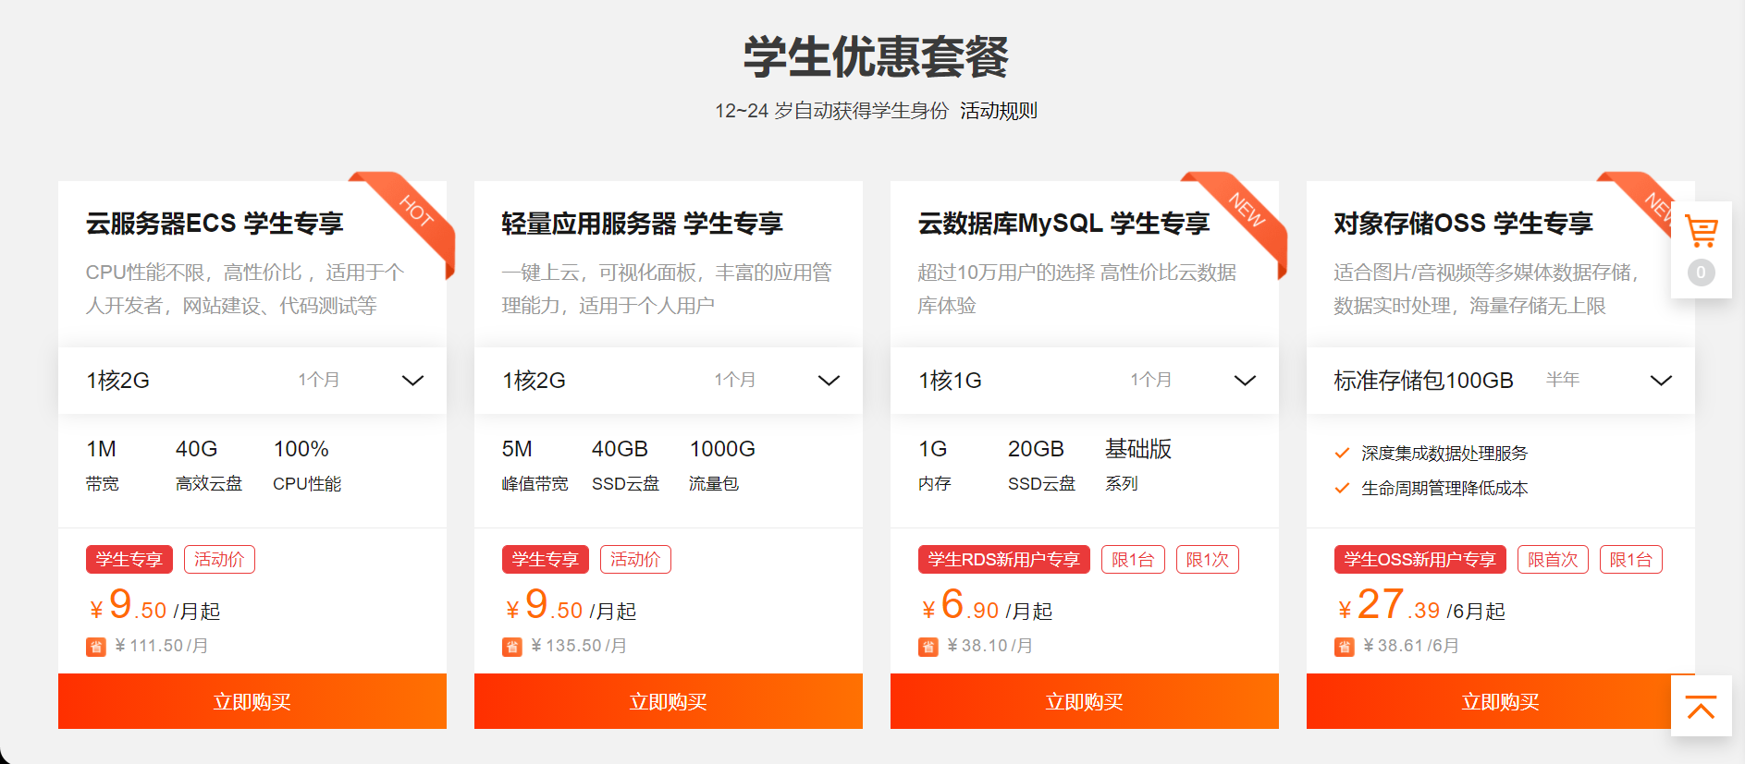
经济可行性（待补充）
服务器费用
软件费用
所用编辑器以及其他框架等基本为开源免费，少数非开源也已申请了学生资格
硬件费用
我们拥有3台笔记本电脑，均可胜任开发任务

Slide 10
项目开发计划
02
单击此处添加文本具体内容，简明扼要的阐述您的观点。

Slide 11
项目开发计划
分析要做什么
按照瀑布模型以及课程进度，大概有以下几个里程碑
选题评审、项目管理、需求可行性分析、系统设计、代码实现、测试
下面是wbs结构图

Slide 12
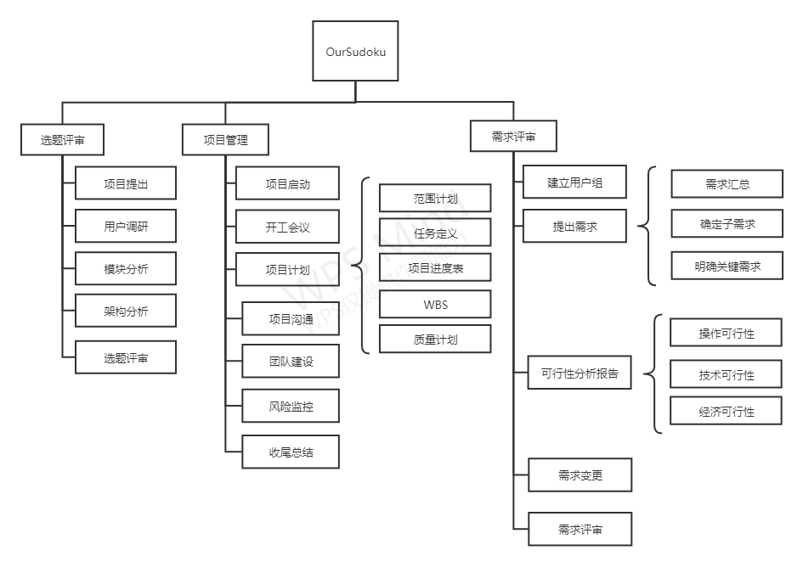
WBS图（1）

Slide 13
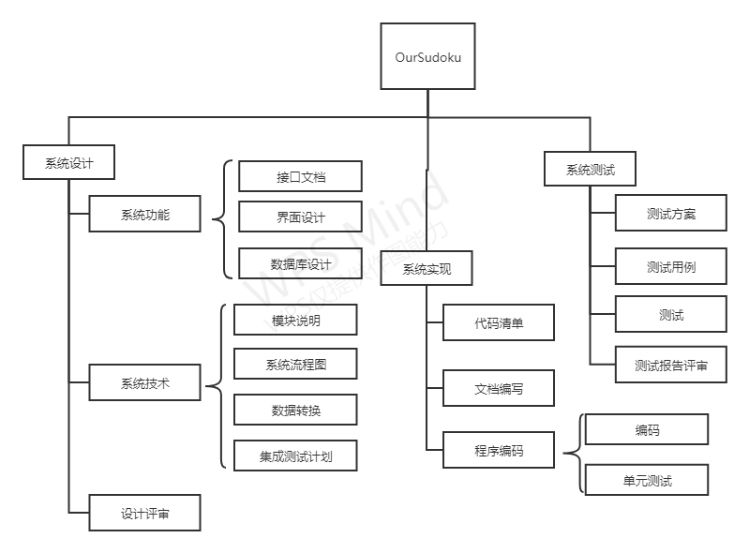
WBS图（2）
分析要做什么，画出wbs结构图
总结出大致的分工

Slide 14
项目开发计划
总结出大致的分工
根据当初每个人职务的不同，不同阶段对应不同的负责人（负责人是指对该部分负首要责任的人）
选题评审、项目管理：项目经理
需求可行性分析、系统设计：架构师
代码实现：开发组长
测试：开发组长&测试组长

Slide 15
项目开发计划（待补充）
针对每个任务应该怎么做，任务量大小，多长时间做完，以及该任务的负责人
分页分析完后，画出总的甘特图，展示分析

Slide 16
项目开发计划（待补充）
分析每个人的任务量是否平均
画出人员在整个项目工期的分工甘特图，展示分析

Slide 17
其他
03
单击此处添加文本具体内容，简明扼要的阐述您的观点。

Slide 18
会议记录展示
展示会议记录及github上的版本控制以及版本号含义

Slide 19
项目计划绩效评审

Slide 20
组长评价

